Slide 1
Arno Wonisch (Graz/Грац/Grac)
Institut für Slawistik
Karl-Franzens-Universität Graz
arno.wonisch@uni-graz.at
Диминутивы в туристических
онлайн-каталогах
Interaktion von Internet und Stilistik, Internet und Stil
Взаимодействие интернета и стилистики, интернета и стилей
Interakcija interneta i stilistike, interneta i stilova
Graz, 16.–18. 4. 2015
Notes:
1

Slide 2
Диминутивы / уменьшительные формы
Глобальное и обобщенное сопоставление этого типа экспрессивного выражения на примере туристических онлайн-каталогов и сайтах о город(к)ах Дубровник/Dubrovnik (HR; 42.600 жителей), Кицбюэль/Kitzbühel (A; 8.200), Блед/Bled (SLO; 8.200) и Несебыр/Несебър (BG; 13.900)
2
2
Notes:
2

Slide 3
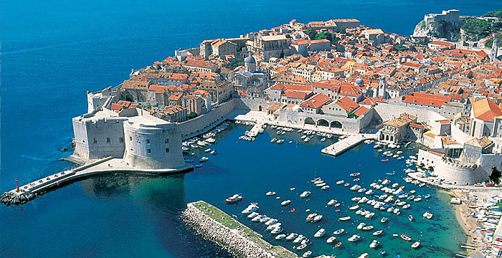
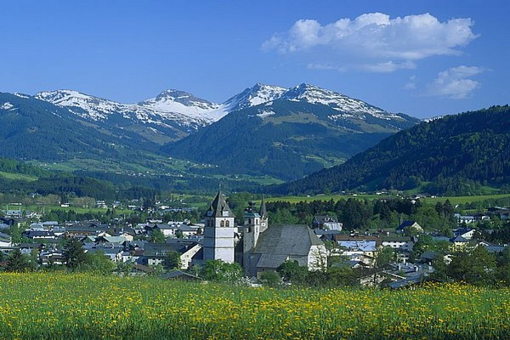
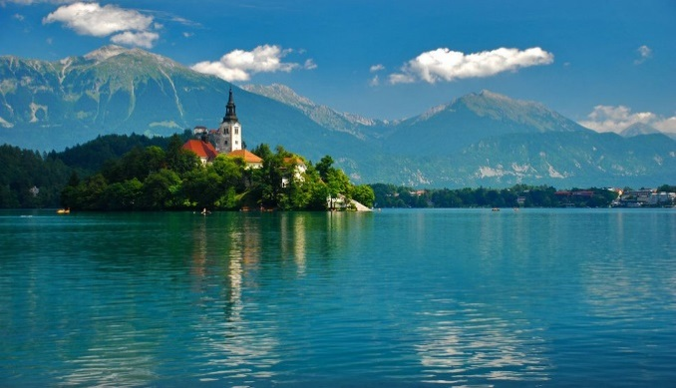
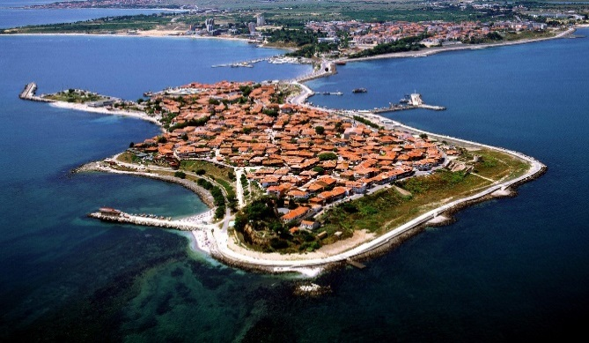
Dubrovnik
Kitzbühel
Bled
Несебър
3
3
Notes:
3

Slide 4
Мировая паутина
Разнообразный механизм коммуникации
Пересечение границ между отправителями и получателями
Новая и многозвенную цепочка, растворяющая сложившиеся понятия о разновидностях языка/речи и его/ее функционально-стилистическом структурировании
4
4
Notes:
4

Slide 5
Диминутивы / уменьшительные формы в одном сегменте официальной сфере интернета
В центре внимания – способ употребления узкой категории определенных частей речи, т.е. способ уменьшения в официальной сфере языка онлайн-каталогов туроператоров в разных странах
5
5
Notes:
5

Slide 6
Диминутивы / уменьшительные формы в одном сегменте официальной сфере интернета
Способ употребления узкой категории определенных частей речи, т.е. способ уменьшения в официальной сфере языка онлайн-каталогов туроператоров на русском, боснийском (бошняцком), сербском, хорватском (и также черногорском), болгарском, словенском и немецком языках
6
6
Notes:
6

Slide 7
Диминутивы / уменьшительные формы
Языковые универсалии, служащие для генерирования чувства близости, интимности и одновременно безопасности
Ощущение человеческой неуверенности и иногда дезориентированности (особенно и ввиду бесконечности пространства и времени)
7
7
Notes:
7

Slide 8
Диминутивы / уменьшительные формы
Диминутивы, относящиеся к части речи существительных
Уменьшительные конструкции в славянских языках – похожие формы, похожий объем, но с определенными специфичностями
8
8
Notes:
8

Slide 9
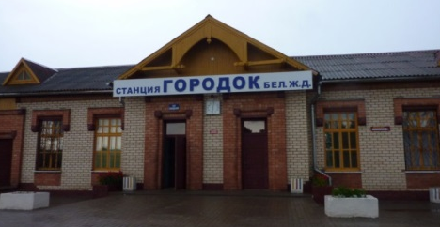
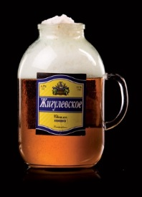
Русский язык
Мужской род (в дальнейшем тексте: м. р.): -ок (городок), -ёк (огонек), -ик (садик, домик), -(ь)чик (стульчик), -ец (хлебец, братец)
Женский род (ж. р.): -ка (головка, картинка), -ица (сестрица, книжица), -очка (лампочка), -ечка (кошечка), -ушка (матушка), -(ич)ка (птичка)
Средний род (с. р.): -ко (пивко), -шко (окошко), -цо (словцо), -ецо (письмецо), -ечк(о) (местечко)
9
9
Notes:
9

Slide 10
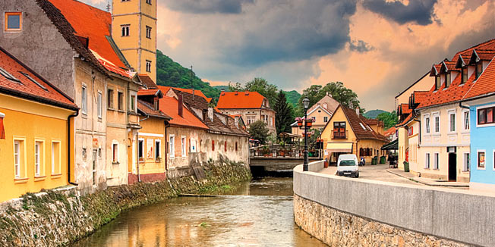
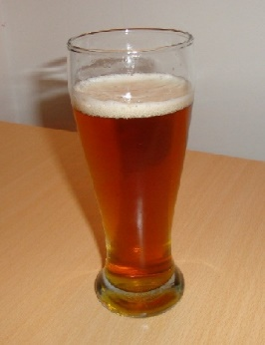
Боснийский (бошняцкий), сербский, хорватский и черногорский языки
Терминологически: diminutiv/deminutiv, umanjenica
М. р.: -ić (gradić, člančić), -čić (prozorčić, programčić), -ak (prstenak, sm/ij/ešak), -ac (bratac, но также poljubac), -ečak (grmečak), -ičak (kamičak, но и soba /!/ – sobičak);
10
10
Notes:
10

Slide 11
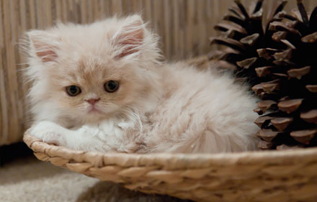
Боснийский (бошняцкий), сербский, хорватский и черногорский языки
Ж. р.: -ica (kućica, bočica), -čica (grančica, stvarčica), -ca (riječca), -ka (travka);
С. р.: -ce (jezerce, zvonce, seoce), -ance (okance), -ašce (m/j/estašce), -ence (prasence, d/j/etence), -ešce (telešce, vimešce), -ić (grlić);
Без различ(ен)ия родов: -če (unuče, d/j/evojče), -eljak (puteljak), -uljak (brežuljak)
11
11
Notes:
11

Slide 12
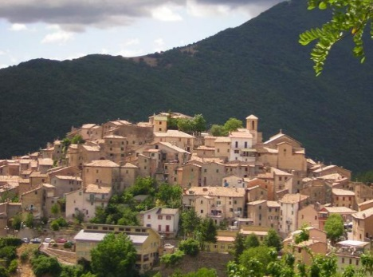
Болгарский язык
Терминологически: деминутив/диминутив, умалително име
М. р.: -ец (животец), -ле (мъжле, братле);
Ж. р.: -ка (маслинка), -ица (водица), -ичка (биричка);
С. р.: -це (хорце), -енце (момченце), -чице (слънчице)
без различ(ен)ия родов: -че (градче, женче, дръвче; самый продуктивный суффикс)
12
12
Notes:
12

Slide 13
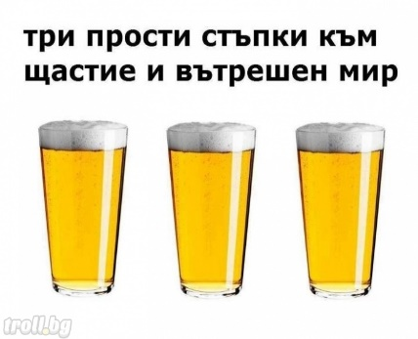
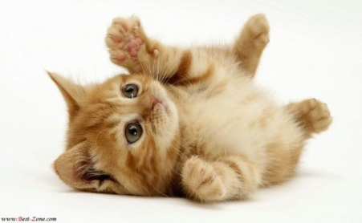
Болгарский язык
Ограниченный объем форм в отношении существительных, но широкий спектр в других частях речи, ср.:
Прилагательные имена: черничък, големичък, дебеличък
Наречия: бавничко, бързичко, дългичко
Глаголы (вне категорий вида и способа глагольного деийствия): обичкам, гледкам, тичкам
13
13
Notes:
13

Slide 14
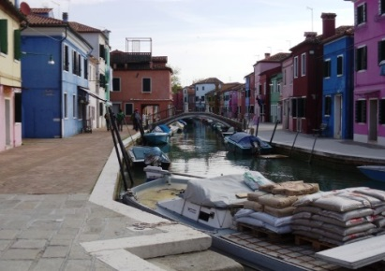
Словенский язык
терминологически: manjšalnice
М. р.: -ec (bikec, delec), -ič (gradič, fantič), -ek (gumbek, griček), -ček (hribček, čajček), -iček (čolniček); суффиксы -ko (sinko), -če (Pepče) и -i (tati, Franci) гипокористического типа
Ж. р.: -ca (stvarca, klopca), -(ič)ica (mizica, hišica, sestričica), -ka (račka, nogavička);
С. р.: -(e)ce (mestece, sončece), -(e)ca (jetrca, nedrca), -iče (cvetjiče), -če (jelenče), -ko (jabolčko)
14
14
Notes:
14

Slide 15
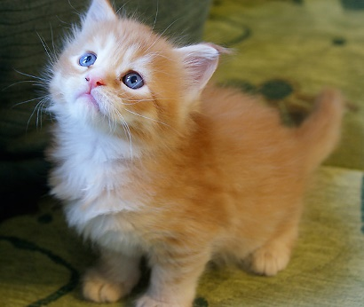
Словенский язык
Уменьшительный суффикс -le с широким диапазоном употребления, а то как конечная морфемя (преимущественно) наречий и местоимений, ср.: zdajle, tole и др.
le и самостоятельно, как синоним наречия samo (ср. и lei в наречиях южной Австрии)
15
15
Notes:
15

Slide 16
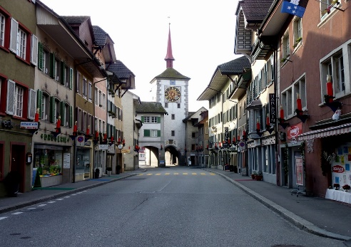
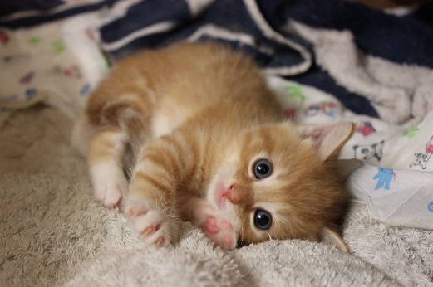
Немецкий язык
терминологически: Diminutiv
Лишь формы среднего рода: -chen (Händchen ʽрученькаʼ), -lein (Schwänzlein ʽхвостикʼ); регионально-южно-немецкие /баварско-австрийские и алеманнские/ типы -erl (Hunderl ʽсобачонкаʼ), -le (Städtle ʽгородокʼ) и -l (Häusl ʽдомик, уборная /туалет/ʼ)
16
16
Notes:
16

Slide 17
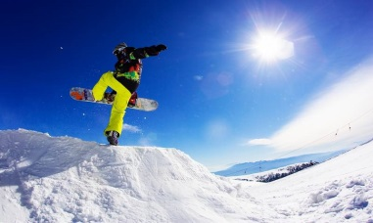
Анализ туристических онлайн-каталогов
С 6 по 12 апреля 2015 г. (исходя из русского языка) просмотрены сайты туроператоров из RUS, BiH, SRB, HR, BG, SLO, A и D
Поиск по параметрам и типам написания: Дубровник/Dubrovnik, Кицбюэль/Кицбил/Kicbil/Кицбюел/ Kitzbühel, Блед/Bled и Несебыр/ Nes(s)ebar/Nes(s)ebur/Несебар/ Nes(s)ebur в комбинации с лексемой отдых
17
17
Notes:
17

Slide 18
Русский язык
Диминутивные леммы: кораблик, ресторанчик, уголок, местечко, ребятишки, отельчик, городок (не только Кицбюэль, Блед и Несебыр, а и Дубровник), пляжик, курортик, улочка, переулочка, шезлонгчик, солнышко, песочек, озерце, пансиончик, барчик, пивко, винце, домик, полотенчик, магазинчик, балкончик, речка, бутылочка, снежок, рыбка
Самые частотные суффиксы: -чик (8 раз) и -ик (5, оба м. р.)
18
18
Notes:
18

Slide 19
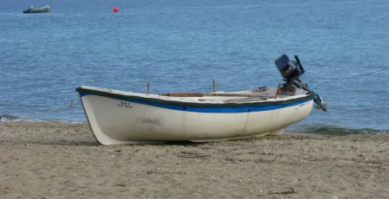
Боснийский (бошняцкий), сербский, хорватский и черногорский языки
restorančić, brodić, kutić, mjestance, otočić, hotelčić, gradić (но не в связи с названием города Дубровника), plažica, uličica, kafić, pivica, kućica, dućančić, balkončić, r(j)ečica, bočica, ribica
19
19
Notes:
19

Slide 20
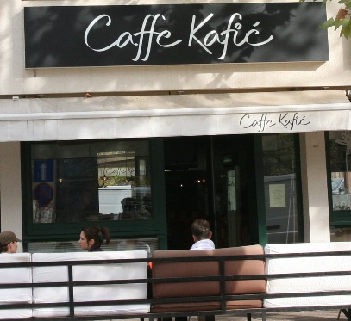
Боснийский (бошняцкий), сербский, хорватский и черногорский языки
Без эквивалентов русским словам ребятишки, переулочка, шезлонгчик, солнышко, песочек, озерце, пансиончик, барчик, полотенчик, магазинчик, балкончик, речка и бутылочка
Но: otočić и ostrvce и kafić
Самые частотные суффиксы: -ica (6), -čić и -ić (4)
20
20
Notes:
20

Slide 21
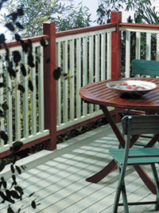
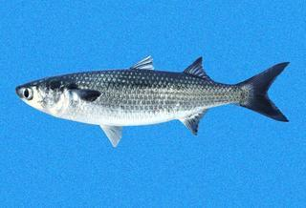
Болгарский язык
ресторантче, корабче, ъгълче, хотелче, градче (для всех четырех городов дестинаций), плажче, курортче, уличка, шезлонгче, слънчице, езерце, пансионче, барче, бирица/биричка, винце, къщица/къщичка, пешкирче, магазинче, балконче, речка, бутилчица, рибка.
Самый частотный суффикс: -че (13)
21
21
Notes:
21

Slide 22
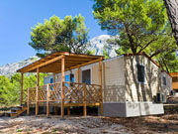
Словенский язык
ladjica, čolniček, kotiček, mestece (в значении и ʽместечкоʼ и ʽгородокʼ; как городок только для Бледа и Несебыра, но не для Дубровника и Кицбюэля), hotelček, plažica, uličica, ležalniček, sonček, jezerce, barček, pivce, vince, hišica, trgovinica, balkonček, rečica, steklenička, ribica
Самый частотный суффикс: -ček (6)
22
22
Notes:
22

Slide 23
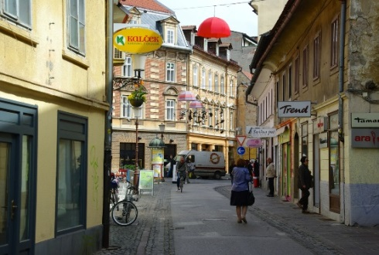
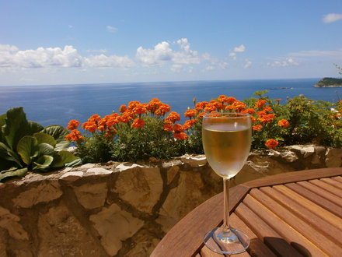
Немецкий язык
Örtchen, Städtchen/Städtlein (для Кицбюэля, Бледа, Несебыра и Дубровника), Gässchen, Bierchen, Weinchen, Häuschen, Flüsschen
23
23
Notes:
23

Slide 24
Заключение
Языки славянского мира – более широкий способ существования и употребления диминутивных форм, чем германские
Употребление уменьшительных форм в анализируемой сфере интернета –значительные различия между языками: самый широкий формальный, категориальный и частотный спектр в русском языке; другие славянские языки: сушенный диапазон диминутивов
24
24
Notes:
24

Slide 25
Заключение
Самое узкое и ограниченное употребление уменьшительных форм существительных в рамках просмотренных языков – в немецком
Соотношение между онлайн- и классических («бумажных») источников этого вида – диминутивы во всех языках типичны для электронных анонсов
25
25
Notes:
25

Slide 26
Литература
Андрић 2011: Андрић. Едита. Деминутив у мађарском и српском језику. В: Zbornik za jezike i književnosti Filozofskog fakulteta u Novom Sadu. Knj. 1(2011). с. 11–26.
Barić et al. 1995: Barić, Eugenija; Lončarić, Mijo; Malić, Dragica; Pavešić, Slavko; Peti, Mirko; Zečević, Vesna; Znika, Marija. Hrvatska gramatika. Zagreb: Školska knjiga.
Jahić/Halilović/Palić 2000: Jahić, Dževad; Halilović, Senahid; Palić, Ismail. Gramatika bosanskoga jezika. Zenica: Dom štampe.
Klajn 2005: Klajn, Ivan. Gramatika srpskog jezika. Beograd: Zavod za udžbenike i nastavna sredstva.
Pašov 1999: Пашов, Петър. Българска граматика. София: Хермес.
Sicherl 2013: Sicherl, Eva. Diminutive Nouns and Verbs in Slovene Compared to Their English Equivalents. В: Slovenski jezik – Slovene Linguistic Studies 9(2013). с 145–162.
Toporišič 1991: Toporišič, Jože. Slovenska slovnica. Maribor: Založba Obzorja.
Toporišič et al. 1994: Toporišič, Jože. Slovenski pravopis. 1, Pravila. Ljubljana: Državna založba Slovenije.
26
26
Notes:
26

Slide 27
Спасибо за внимание!
Hvala na pozornosti!
Vielen Dank für Ihre Aufmerksamkeit!
Hvala na pažnji!
Хвала на пажњи!
Благодаря за вниманието!
Hvala za pozornost!
27
Notes:
27

